Slide 1
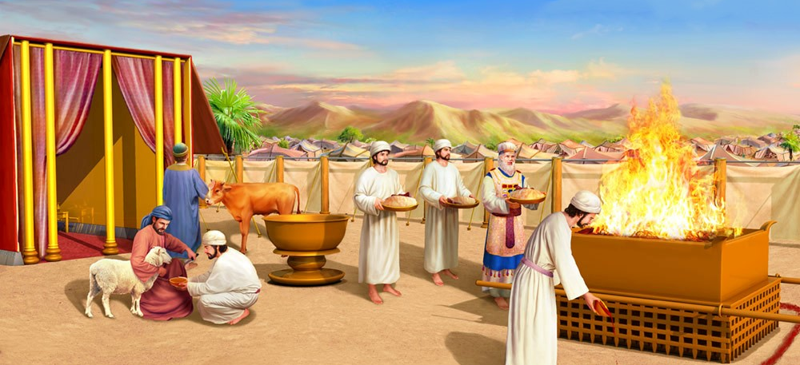
MEMAHAMI PENGORBANAN
Pelajaran ke-6, Triwulan II
Tahun 2025

Slide 2
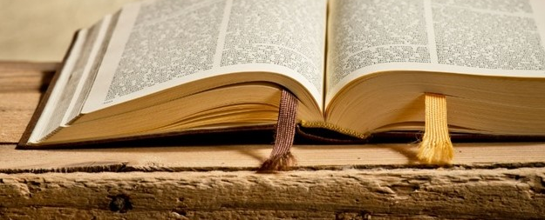
WAHYU 5 : 9
Dan mereka menyanyikan suatu nyanyian baru katanya: "Engkau layak menerima gulungan kitab itu dan membuka meterai-meterainya; karena Engkau telah disembelih dan dengan darah-Mu Engkau telah membeli mereka bagi Allah dari tiap-tiap suku dan bahasa dan kaum dan bangsa”.

Slide 3
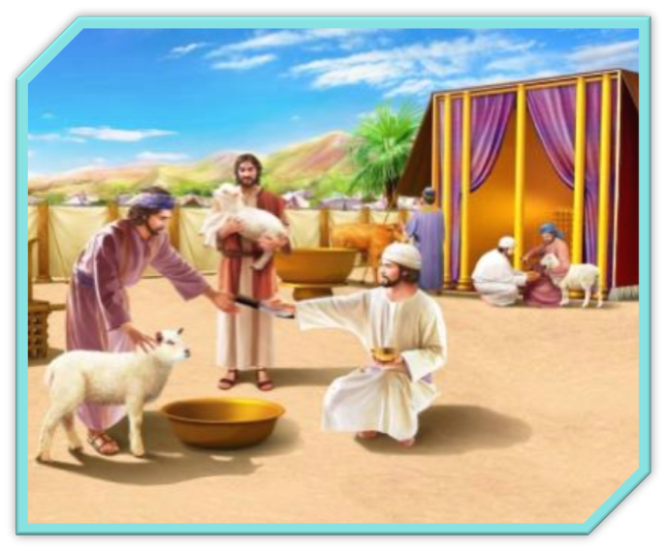
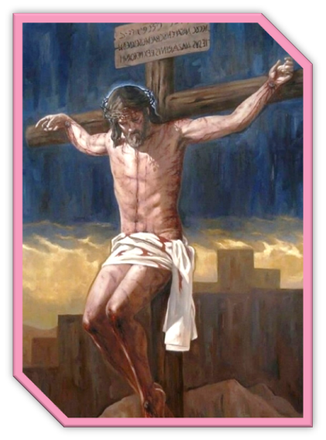
Ritual pengorbanan merupakan praktik yang dilakukan oleh sebagian besar masyarakat Timur Dekat Kuno. Di Timur Dekat Kuno, pengorbanan dianggap sebagai pemberian kepada dewa, menyediakan makanan untuk dewa sebagai imbalan atas pertolongan.
Namun, Alkitab memberikan makna yang sangat berbeda terhadap ritual pengorbanan; bahkan, Alkitab membalikkan tujuannya.
Sementara dalam budaya Timur Dekat Kuno, pengorbanan menandakan pergerakan ke atas dari manusia kepada yang disembah.
Sedangkan dalam Alkitab, pengorbanan menandakan gerakan ke bawah dari Tuhan kepada manusia.

Slide 4
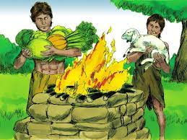
PENGORBANAN YANG SIA-SIA? Minggu, 4 Mei 2025
Korban persembahan Habel dan Kain menuntun kita untuk mengerti perbedaan korban persembahan yang diterima dan yang ditolak [Kejadian 4:3-7].

Slide 5
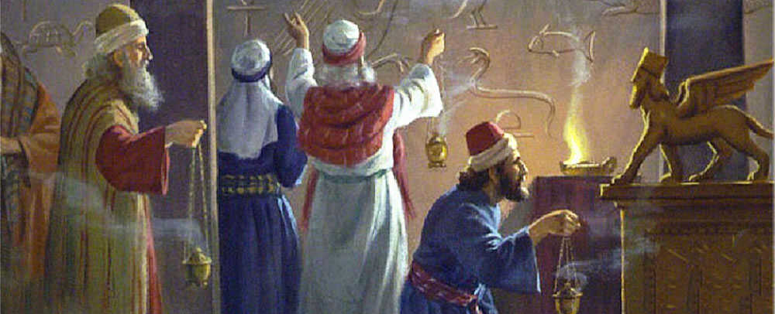
Pada zaman nabi Yesaya, bangsa Israel menjalankan bentuk-bentuk upacara keagamaan namun mereka hidup sesuka hati mereka [Yesaya 1:2-15].
Upacara korban yang mereka lakukan berjangkar pada diri sendiri, sama seperti pengorbanan Kain, dan bukan dalam sikap berserah dan tunduk kepada Tuhan.

Slide 6
Kain hidup sesuka hatinya dan mempersembahkan persembahan kepada Tuhan dengan caranya sendiri yang tidak sesuai dengan petunjuk Tuhan.
Sementara, Habel mempersembahkan korban yang diminta Tuhan, pengorbanan yang menunjukkan janji yang Tuhan buat tentang Mesias yang akan datang [Kejadian 3:15]: seekor anak domba, menunjuk ke depan pada tindakan penyelamatan Kristus di Kalvari.
Korban persembahan Habel diterima oleh Tuhan, sementara korban persembahan Kain ditolak.

Slide 7
Ellen G. White, Alfa dan Omega, jld. 1, hlm. 75
"Habel dapat memahami prinsip-prinsip penebusan yang agung itu. Ia melihat dirinya sebagai seorang yang berdosa dan ia melihat dosa serta hukumnya yaitu kematian, berdiri di antara jiwanya dan perhubungannya dengan Tuhan. Ia membawa korban yang tersembelih itu, kehidupan yang dikorbankan, dengan demikian mengakui tuntutan-tuntutan hukum yang telah dilanggar.
Melalui darah yang tertumpah ia memandang kepada korban yang akan datang, Kristus yang mati di atas salib Golgota; dan sambil berharap kepada penebusan yang diadakan di sana, ia mempunyai bukti bahwa ia benar dan persembahannya diterima"

Slide 8
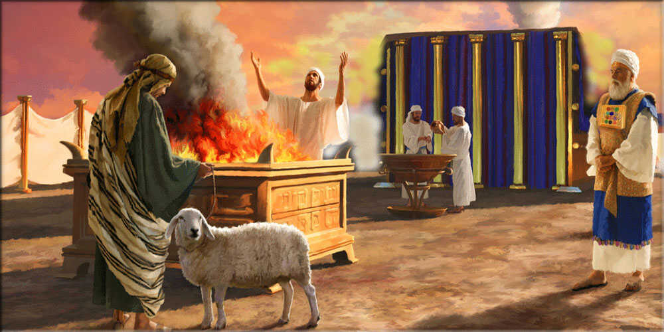
DARAH LEMBUH DAN KAMBING Senin, 5 Mei 2025
Jika orang berdosa sebenarnya tidak dapat diselamatkan oleh korban-korban persembahan seperti yang dilakukan di Perjanjian Lama, mengapa orang terus mempersembahkannya? [Ibrani 10:3-10].

Slide 9
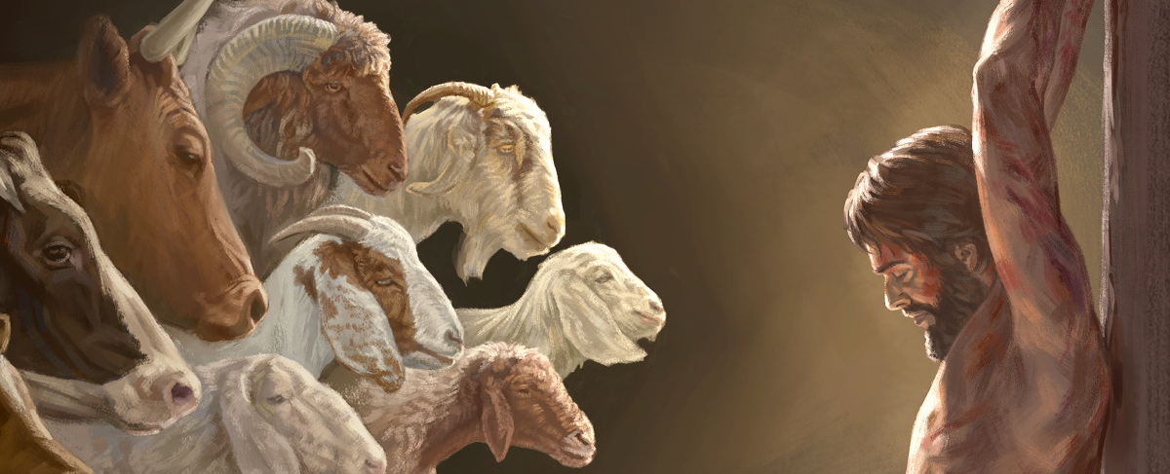
Persembahan korban hewan, hanyalah simbol yang menunjuk kepada pengorbanan pendamaian Anak Domba Allah.
Itu adalah tindakan iman, yang memberi orang berdosa cara nyata untuk mengungkapkan iman dalam pekerjaan Mesias yang akan datang.

Slide 10
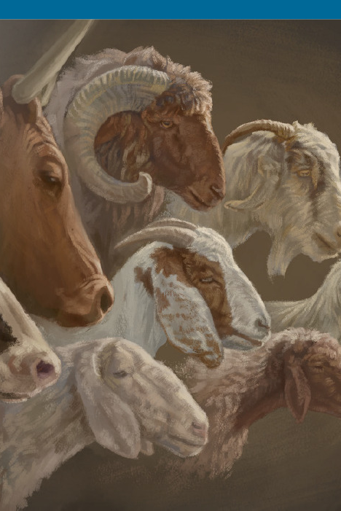
Hewan korban, memiliki peran penting untuk dimainkan, tetapi begitu pengorbanan yang sebenarnya dilakukan, mereka menjadi tidak berarti lagi.
Sebuah kenyataan yang digambarkan ketika tabir antara Tempat Suci dan Tempat Mahasuci di Bait Suci duniawi terbelah pada saat kematian Yesus.

Slide 11
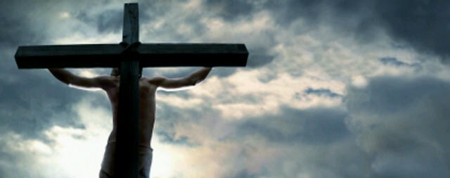
“Ketika itu tabir Bait Suci terbelah dua dari atas sampai ke bawah” [Markus 15:38].
Seluruh sistem pengorbanan, Bait Suci dan semuanya, menunjuk ke depan pada kematian Yesus di kayu salib.
Begitu Yesus memenuhi janji-Nya di kayu salib dan bangkit sebagai pemenang atas kematian, tipe-tipe itu menjadi tidak diperlukan lagi.

Slide 12
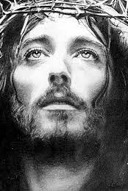
Pengorbanan hewan itu, bengis, kejam dan tidak adil. Begitulah juga kematian Kristus itu bengis, kejam, dan tidak adil, orang yang tidak bersalah mati untuk orang yang bersalah. Namun demikian kematian Kristus adalah satu-satunya solusi masalah dosa.

Slide 13
DOMBA PASKAH Selasa, 6 Mei 2025
Yesus disalibkan pada Hari Raya Paskah, hal ini menunjukkan bahwa Dia adalah antitype Anak Domba.
Secara paralel, mengenai anak domba Paskah dalam Keluaran 12:5-6, bani Israel diperintahkan untuk memilih seekor anak domba untuk Paskah, dan “memeliharanya” atau menunjukkan perhatian pada hari-hari menjelang pengorbanan.

Slide 14
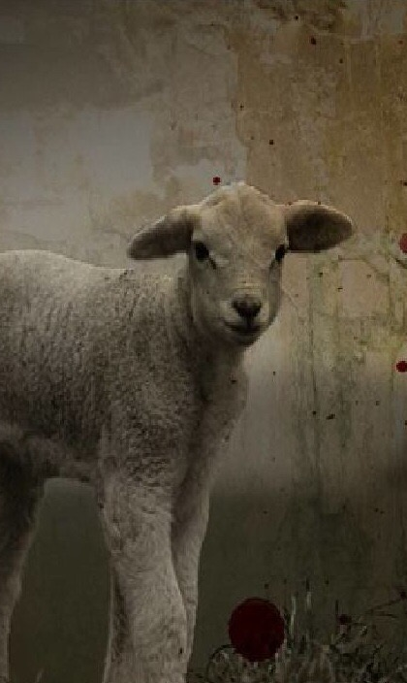
Ketika imam besar menanyai Yesus tentang ajaran-Nya, Dia membuat referensi pada fakta bahwa Dia sendiri telah ditunjukkan secara terbuka di Bait Suci untuk dipertimbangkan semua orang [Yohanes 18:19-20].
Hidup-Nya, pekerjaan-Nya, pengajaran-Nya—semuanya mengungkapkan siapa Dia sebenarnya.
Dia adalah Anak Domba yang tidak bercela, ekspresi paling kuat dari kebenaran dan kemuliaan Tuhan.

Slide 15
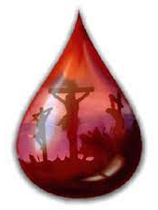
Bertahun-tahun setelah kematian, kebangkitan, dan kenaikan Kristus, Petrus merenungkan apa yang telah terjadi, dan dia menulis, “sebab kamu tahu, bahwa kamu telah ditebus dari cara hidupmu yang sia-sia yang kamu warisi dari nenek moyangmu itu bukan dengan barang yang fana, bukan pula dengan perak atau emas, melainkan dengan darah yang mahal, yaitu darah Kristus yang sama seperti darah anak domba yang tak bernoda dan tak bercacat” [1 Petrus 1:18-19].

Slide 16
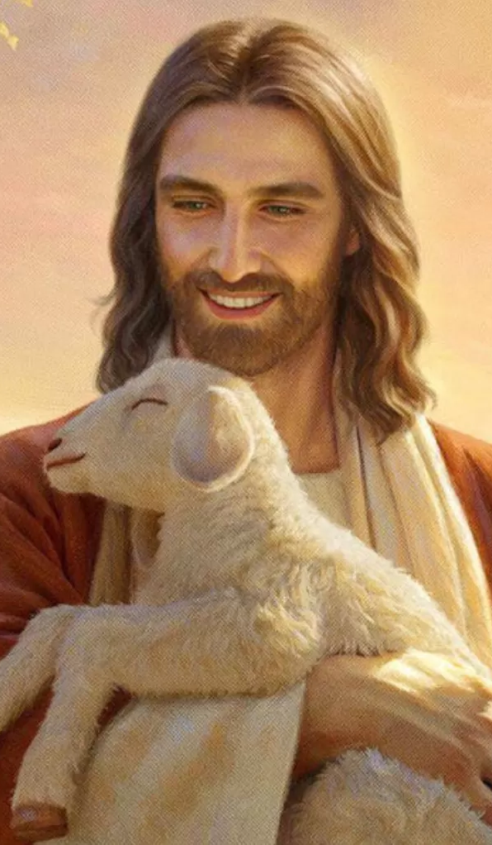
Yesus menjadi “Adam yang terakhir” [1 Korintus 15:45].
Di mana kita gagal, Dia hidup dengan sempurna. Dalam kemanusiaan-Nya, Dia adalah puncak teladan dari ras manusia. Dia mencerminkan kemuliaan Tuhan dengan sempurna.
“Jika kamu telah melihat Aku,” kata-Nya kepada Filipus, “kamu telah melihat Bapa” [Yohanes 14:9].

Slide 17
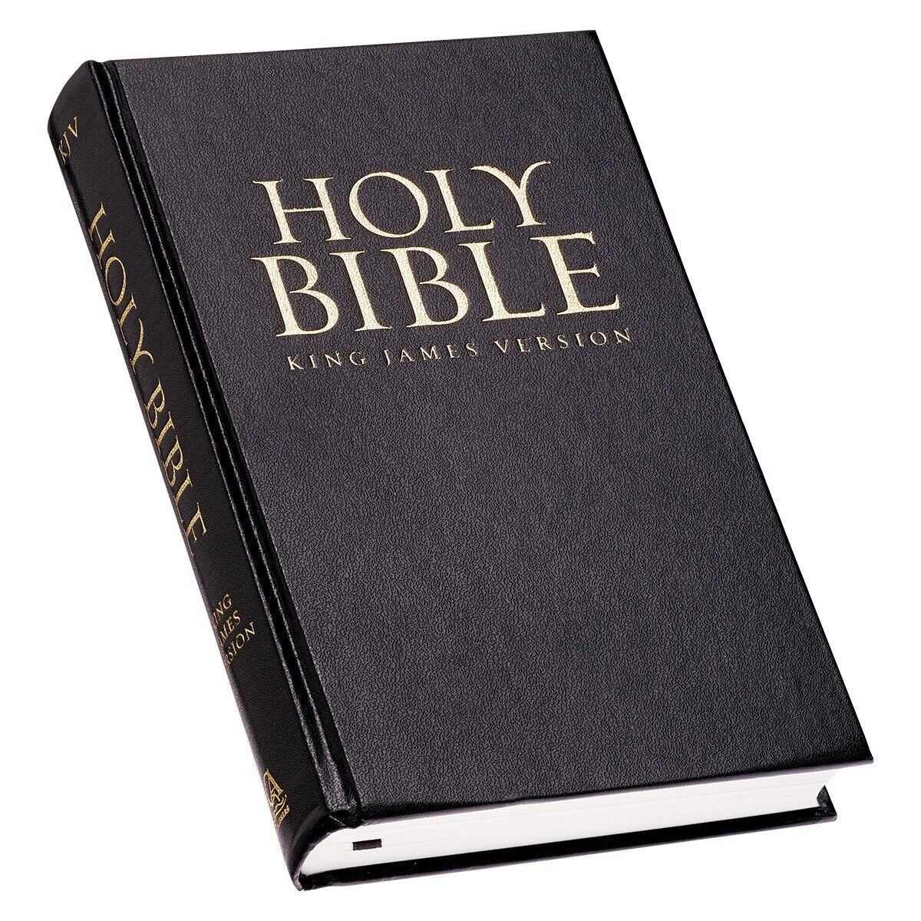
YESUS DI BAIT SUCI Rabu, 7 Mei 2025
Hagai 2:10
"Adapun Rumah ini, kemegahannya yang kemudian akan melebihi kemegahannya yang semula, firman TUHAN semesta alam, dan di tempat ini Aku akan memberi damai sejahtera, demikianlah firman TUHAN semesta alam."

Slide 18
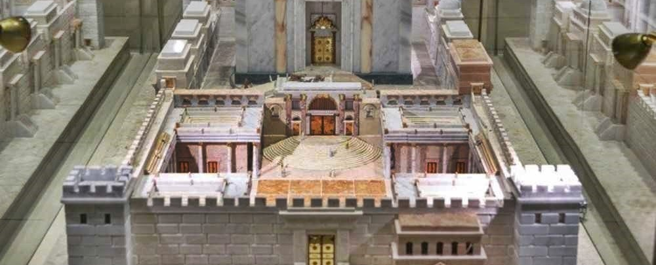
Ketika Bait Suci pertama didedikasikan oleh Salomo, kemuliaan Shekinah—hadirat Tuhan yang telah menemani bani Israel dalam perjalanan ke Kanaan—memenuhi Bait Suci, sehingga para imam tidak dapat tinggal untuk menyelesaikan pekerjaan pelayanan mereka [1 Raja-raja 8:10-11].

Slide 19
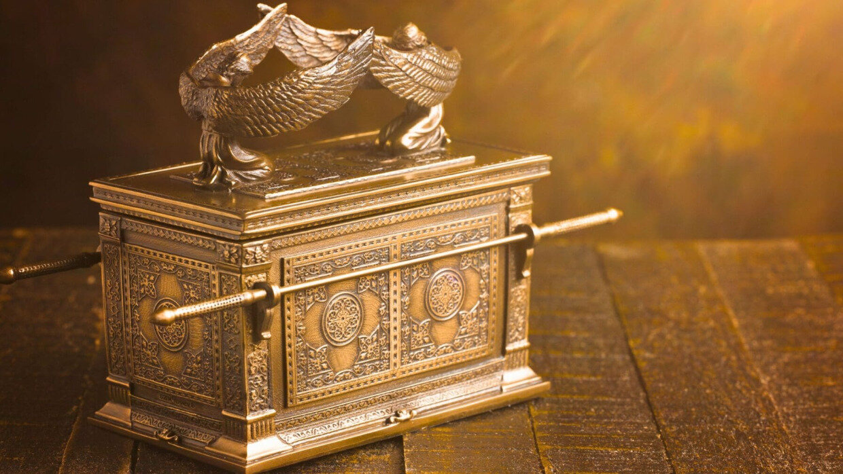
Ketika Bait Suci kedua didedikasikan, tabut perjanjian, yang melambangkan takhta Allah, hilang karena Yeremia telah menyembunyikannya. Kehadiran Tuhan secara harfiah memang tidak memenuhi Bait Suci kali ini. Itu memalukan dan bagaimana mungkin janji dalam kitab Hagai bisa menjadi kenyataan?

Slide 20
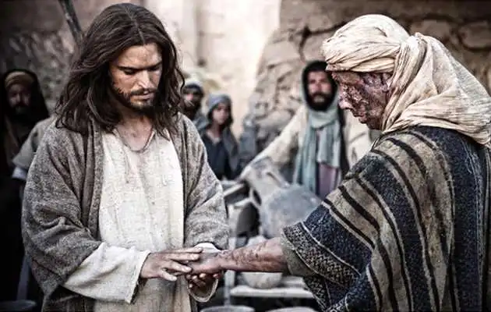
Kemegahan hadirat Tuhan di Bait Suci kedua adalah: Tuhan sendiri menjelma dalam Pribadi daging dan darah telah melangkah keluar dari balik tabir untuk menjadi salah satu dari kita dan bergabung dengan kita di dunia yang hancur ini.
Karena Anak Allah sekarang adalah Anak manusia, kita dapat melihat wajah-Nya, mendengar suara-Nya, dan menyaksikan, misalnya, ketika Dia menyentuh seorang penderita kusta yang najis dan menyembuhkannya [Matius 8:3].

Slide 21
Tuhan turun, secara pribadi, kepada kita.
Pencipta alam semesta merendahkan diri tidak hanya untuk hidup di antara kita tetapi juga mati untuk kita.

Slide 22
SEBAB ENGKAU TELAH MENCIPTAKAN SEGALA SESUATU! Kamis, 8 Mei 2025
Dalam beberapa kesempatan, para nabi telah dibawa cukup dekat kepada Tuhan dalam penglihatan sehingga mereka diizinkan untuk melihat takhta Tuhan seperti yang dialami oleh :
nabi Yesaya [Yesaya 6:1-5] dan
rasul Yohanes [Wahyu 4:7-11].

Slide 23
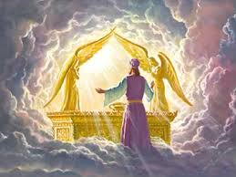
Nabi Yesaya mengunjungi Bait Suci di surga untuk melihatnya [Yesaya 6:1].
Dalam penglihatan Yesaya, pemandangannya sangat mengesankan: Bait Suci dipenuhi asap dan “tiang-tiang pintu” berguncang saat serafim menyatakan kekudusan Tuhan.
Reaksi Yesaya adalah berseru bahwa dia adalah orang yang bibirnya najis [Yesaya 6:5].

Slide 24
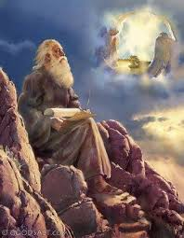
Rasul Yohanes dibawa ke ruang tahta Allah dalam penglihatan di Wahyu 4 dan 5.
Yohanes melihat dan mendengar kerubim membuat pengumuman yang sama, “Kudus, kudus, kudus" [Wahyu 4:8].
Yohanes menangis karena dia dihadapkan pada kebenaran tragis bahwa tidak ada orang yang layak yang dapat ditemukan [Wahyu 5:4].

Slide 25
Kebenaran apa yang kita dapatkan dari pengalaman penglihatan nabi Yesaya dan rasul Yohanes?
Dalam setiap penglihatan ruang takhta ini, hal pertama yang terjadi adalah makhluk surgawi menggarisbawahi kekudusan Tuhan.
Setiap nabi diperlihatkan pemandangan kemuliaan Tuhan yang memesona.
Ketika kita secara langsung dihadapkan pada kelayakan Tuhan, kita akhirnya mulai memahami situasi manusia: kita sepenuhnya tidak layak, dan kita membutuhkan Kristus sebagai Penebus kita.

Slide 26
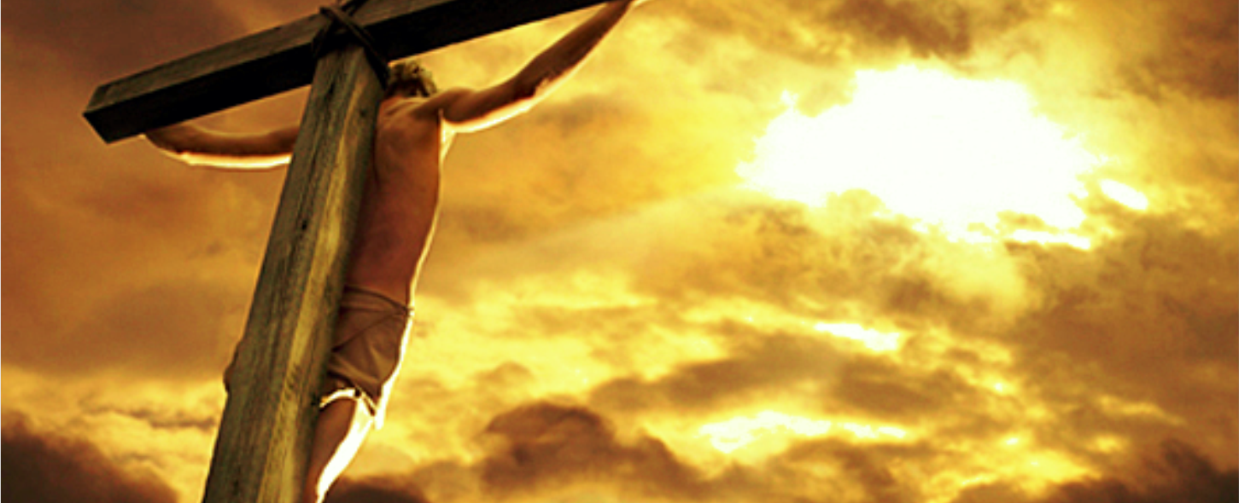
Iblis telah melontarkan banyak tuduhan terhadap Tuhan, dengan alasan bahwa Dia sewenang-wenang, egois, dan keras, tetapi bahkan sesaat di ruang takhta Tuhan memperlihatkan kebohongan Iblis.
Wahyu terbesar tentang seperti apa rupa Bapa terlihat dalam Yesus yang mati di kayu salib untuk kita.

Slide 27
Salib menunjukkan kepada kita dua hal:
Betapa Allah mengasihi kita sehingga Dia akan melakukan ini, mengorbankan Diri-Nya, untuk kita.
Salib menunjukkan kepada kita betapa berdosa dan jatuhnya kita sehingga hanya melalui salib kita dapat diselamatkan.

Slide 28
KESIMPULAN
01
Hati-hati, jangan sampai ibadah yang kita lakukan berjangkar pada diri sendiri, sama seperti pengorbanan Kain, dan bukan dalam sikap berserah dan tunduk kepada Tuhan.
02
Kematian Kristus adalah satu-satunya solusi masalah dosa.
03
Dalam kemanusiaan-Nya, Yesus adalah puncak teladan dari ras manusia, karena Dia hidup dengan sempurna, mencerminkan kemuliaan Tuhan dengan sempurna.
04
Pencipta alam semesta merendahkan diri tidak hanya untuk hidup di antara kita tetapi juga mati untuk kita.
05
Salib menunjukkan kepada kita betapa Allah mengasihi kita dan betapa berdosanya kita sehingga hanya melalui salib kita dapat diselamatkan.

